Slide 2
第三单元 阅读
阅读与写话(三)

Slide 4
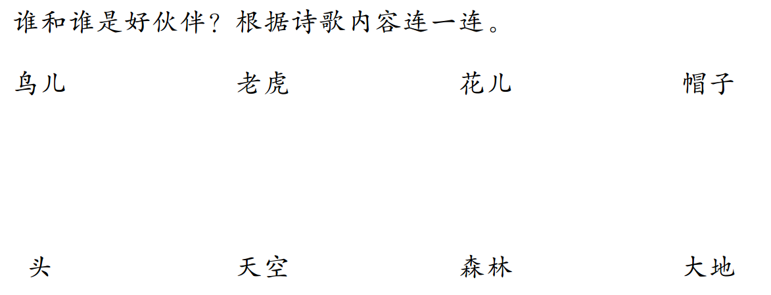

Slide 5
